Slide 1
МУНИЦИПАЛЬНОЕ АВТОНОМНОЕ ОБЩЕОБРАЗОВАТЕЛЬНОЕ УЧРЕЖДЕНИЕ «СРЕДНЯЯ ОБЩЕОБРАЗОВАТЕЛЬНАЯ ШКОЛА №9»
ЦВЕТ И ЕГО ВЛИЯНИЕ НА УЧЕБНЫЙ ПРОЦЕСС
по учебной дисциплине «Физика»
Выполнила:
ученица 10 класса Чихичина
Полина Алексеевна
Руководитель: Гуменюк Нина Борисовна

Slide 2
Введение
2
В настоящее время мы каждый день встречаемся с явлением цвет, будь это цвет одежды или цвет машин, стоящих во дворе.
1
Ещё в давние времена цвет являлся средством выделения вещей из окружающего мира – на них акцентировали внимание, им придавали особое значение и ценность. Окраска одежды и предметов всегда предусмотрена на то, чтобы вызывать у людей конкретные эмоции
3
Цвет – это мощнейшая энергия, которая действует на человеческий организм. Каждый цвет по-разному влияет на людей. Так, одни цвета успокаивают или бодрят; другие – раздражают и вызывают неприятные эмоции.

Slide 3
Введение
Задачи
Познакомится с историей открытия цвета
Выяснить значение цвета
Изучить характеристику каждого цвета
Найти связь между цветом и влиянием его на учебный процесс
Провести диагностику восприятия информации
Создать памятку по использованию цвета во время учебных занятий
Актуальность работы состоит в том, что знание о значении цвета на учебный процесс необходимо для хорошего восприятия информации в школе, так как цвета оказывают влияние на настроение и самочувствие
Гипотеза: цветовая гамма дидактического материала, используемая в течении учебного процесса, оказывает значительное влияние на способность к изучению информации
Цель: подтвердить факт влияния цветовой гаммы дидактических материалов на восприятие информации

Slide 4
Что такое цвет?
Цвет – это ощущение, возникающее в органе зрения при воздействии на него света.
Цвет определяется длиной световой волны. Длина световой волны – это расстояние между двумя ближайшими точками, которые колеблются синфазно.
Цвета, встречающиеся в природе, представляют собою смесь световых волн разной длины. Самые короткие – волны фиолетового цвета, самые длинные – красные.

Slide 5
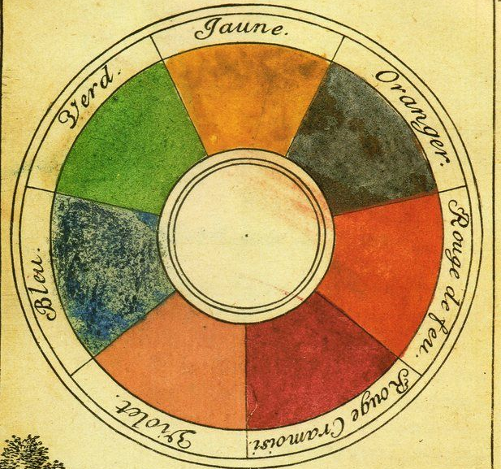
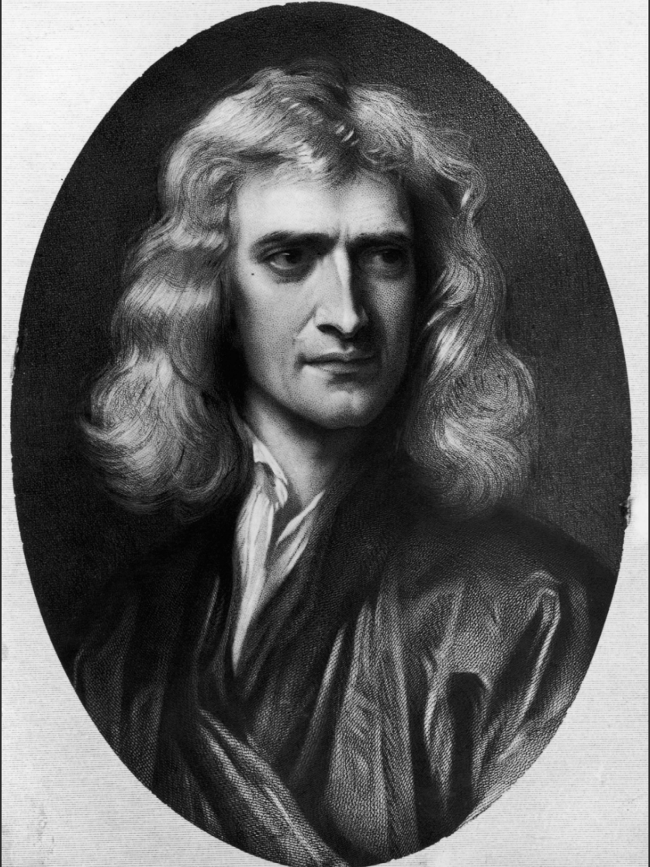
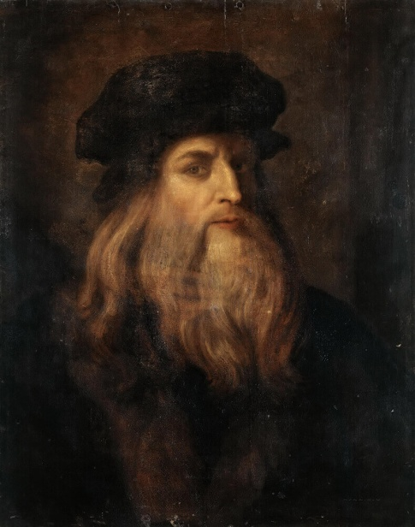
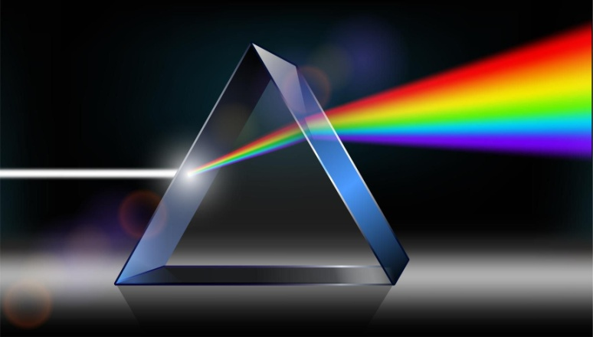
История открытия цвета
Первый, кто создал стройную систему цветов, был универсальный гений Леонардо да Винчи. Гений эпохи Возрождения считал, что основных цветов – 6: красный, жёлтый, зелёный, синий, белый и чёрный.
Полтора века спустя, в 1666 году, Исаак Ньютон при помощи солнечной призмы и стекла переломил солнечный цвет и получил спектр. Ньютон условно выделил в спектре 7 основных цветов: красный, оранжевый, жёлтый, зелёный, голубой, синий, фиолетовый (цветовой круг Ньютона).

Slide 6
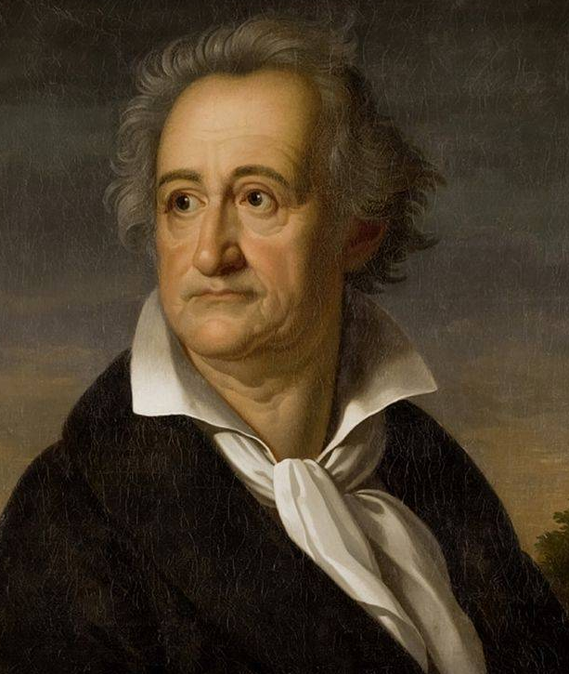
История открытия цвета
Немецкий поэт и естествоиспытатель Вольфганг фон Гёте рассматривал феномен цветов комплексно: учитывая его физиологический и психологический аспекты. Проведя серию экспериментов, в которых он измерял реакцию глаза на определенный цвет, Гёте создал самый известный цветовой круг.

Slide 7
Символика цвета
Во многих странах белый цвет обозначает чистоту, невинность, безгрешность, торжественность, однако на Востоке он символизирует траур, печаль, болезни.
В то же время чёрный цвет на Востоке имеет только положительное значение. В Америке и Европе именно этот цвет считается траурным и символизирует скорбь
В Японии жёлтый – символ изящества и грации, В Индии – цвет удачи, а у китайцев – цвет богатства и счастья. Жёлтый цвет у славянских народов считается цветом ревности и измены.
Интересно, что в Америке безопасность символизирует зелёный цвет, с чем абсолютно не согласны французы, для которых этот цвет неразрывно связан с преступностью.
У американцев голубой цвет ассоциируется с мужественностью, стабильностью, а в Японии он обозначает подлость и мошенничество.

Slide 8
Характеристика и значение основных цветов
Красный: победоносный цвет, который характеризуется чрезмерной активностью, целеустремленностью, жесткостью и даже агрессивностью. Также именно красный цвет сопоставляют страсти, любви и самопожертвованию.
Синий: это цвет ясности, общительности и очарования. Именно созерцая на насыщено-синие вещи человеку свойственно погружаться в раздумья, размышлять о смысле жизни и вечном.
Жёлтый: данный цвет является одним из наиболее ярких и позитивных. Цвет лета, солнца и тепла положительно влияет на мозговую деятельность, способствует повышению настроения и заставляет работать воображение.

Slide 9
Как цвет влияет на обучение
При правильно подобранных цветах для оформления дидактического материала, внимание и поведение учеников могут серьезно меняться.
Зелёный – цвет концентрации. У зеленого цвета низкая длина волны, поэтому он способствует спокойствию, а также повышает эффективность и фокусировку. Зеленый — это наиболее комфортный цвет для зрительного восприятия.
Оранжевый – цвет жизни. Он способен поднимать настроение, стимулировать умственную деятельность, он способствует комфорту и улучшает функционирование нервной системы.
Синий – цвет продуктивности. Он вызывает ощущение покоя и комфорта, снимает напряжение. Синий означает спокойное поведение и заботится о том, чтобы учебным делом занимались честно, не нарушая моральных норм.

Slide 10
Требования по оформлению учебного материала
Необходимо учитывать соответствие цветов устойчивым зрительным ассоциациям.
При цветовом оформлении учебных материалов крайне желательным является учёт принципов подбора грамотных сочетаний цветов с помощью круга Иттена, либо использование природных цветов.
При оформлении одного учебного материала рекомендуется использовать не более трёх цветов, которые можно разнообразить их же оттенками.
Принципиальным является постоянство используемых цветов.
Текст и иллюстрации должны быть достаточно контрастными к фону.

Slide 11
Анкетирование
Анонимный опрос проводился среди учащихся 7 «Б» класса МАОУ СОШ №9, с целью выявления субъективности влияния цвета на восприятие информации.
Анкета включала в себя 4 вопроса.
По собранным данным сделаны следующие выводы:
Большинство учеников предпочитают чёрный цвет (60%).
Чаще всего любимый цвет вызывает радостное настроение (40%).
Ученики, которые ассоциируют себя с теплыми оттенками цветов, при ассоциации цвета друга выбирали так же теплые цвета. Аналогичная ситуация с холодными цветами.
Анонимная анкета для учащихся
1. Какой ваш любимый цвет?
2. Какое настроение вызывает у вас ваш любимый цвет?
3. С каким цветом ты себя ассоциируешь?
тёплые оттенки цветов холодные оттенки цветов
4. С каким цветом ты ассоциируешь своего друга?
тёплые оттенки цветов холодные оттенки цветов

Slide 12
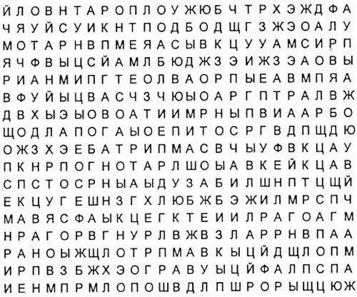
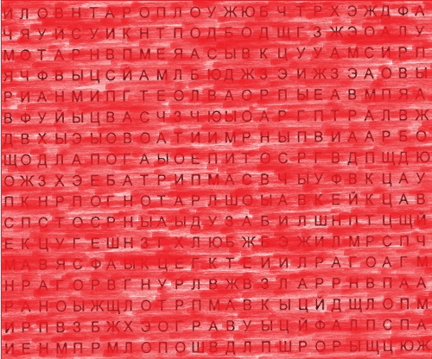
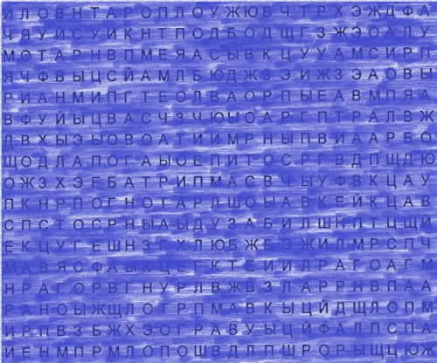
Исследование по влиянию цвета бумаги на восприятие учебной информации
Фрагмент таблицы В. Анфимова на разных фонах
Вывод: чувствительность глаза к световым волнам различной длины неодинакова, то есть цвет листа бумаги значительно влияет на усвоение информации.

Slide 13
Заключение
Анализируя результаты анкетирования и исследования, приходим к выводу, что цвет оказывает большое влияние на учебный процесс. А также успеваемость учащихся связана с цветовым оформлением дидактических материалов.
На основе этого составлена рекомендация для учителей по цветовому оформлению дидактического материала и электронных ресурсов.

Slide 14
Спасибо за внимание!

